Slide 1
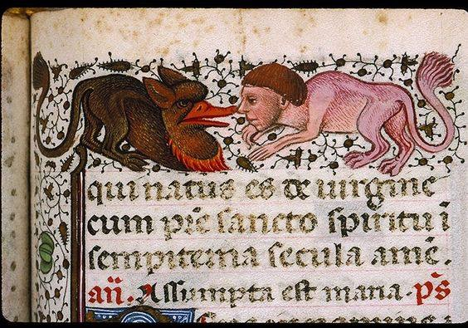
Как «читать» фильмы о Средневековье
М.А. Волконская, Н.М. Долгорукова

Slide 4
Методологическая рамка
Рецептивная эстетика
Теория адаптации

Slide 5
Как «читать» фильмы о Средневековье
1. Повествование: сюжет и персонажи
Как трансформируется сюжет оригинального произведения в фильме? Какие сюжетные эпизоды фильма соответствуют произведению, какие – нет? Какие эпизоды произведения не вошли в фильм и почему? С чего начинается фильм? Как устроены в фильме кульминация и развязка? Как интерпретировать финальные кадры фильма? Какой основной посыл и целевая аудитория истории в том виде, в каком она рассказана в фильме? Как и когда появляется в кадре главный герой, как раскрывается его характер через поступки и поведение? Какую функцию выполняют второстепенные персонажи? Есть ли отличия между оригинальным произведением и фильмом и как их можно объяснить?

Slide 6
Как «читать» фильмы о Средневековье
2. Визуальная составляющая: свет, цвет и ракурс, костюмы и реквизит
Какие особенности светового и цветового решений можно выделить? Какой свет используется чаще (ровный или контрастный, резко противопоставляющий свет и темноту) и почему? Какие ощущения у зрителя это создает? Есть ли какие-то определенные цветовые решения, которые преобладают либо в определенных сценах, либо во всем фильме – или же связаны с какими-то героями или темами? Почему они используются? Насколько исторически точными являются изображенные костюмы, предметы быта, постройки и прочие реалии эпохи? Есть ли у них какие-то прототипы?

Slide 7
Как «читать» фильмы о Средневековье
3. Монтаж и движение камеры
Насколько быстро меняются кадры и ракурсы? Какова средняя продолжительность кадра? Какие ощущения у зрителя это создает? Как движение камеры соотносится с сюжетом или авторскими идеями? Какие ассоциативные связи между кадрами можно отметить? В чем их значение? Какие ракурсы используются? Показаны ли события «глазами» кого-то из персонажей или «объективно»? Почему? Используются ли крупные планы или макропланы и для чего? Есть ли дальние планы, какова их функциональная нагрузка?

Slide 8
Как «читать» фильмы о Средневековье
4. Звуковой ряд: речь актеров и музыкальное решение
(Если вы смотрите фильм в оригинале: можно ли выделить какие-либо намеренные акценты или нюансы произношения в речи актеров?) Какой звук преобладает: диегетический (источник которого принадлежит миру внутри фильма, его слышат персонажи) или экстрадиегитический (воздействующий только на зрителя, например, закадровая музыка)? Используется ли контрапунктный (т.е. намеренно не соответствующий изображению) звук? Какие особенности звукоряда можно отметить (например, использование повышения или понижения тона, игру на резких контрастах или диссонансе картинки и звука, повторяющиеся звуки / мелодии)? Как связаны определенные мелодии и повествование? Какие ощущения у зрителя это создает?

Slide 9
Материал и ход работы
Оригинал
Киноинтерпретация
«Беовульф»
«Смерть Артура» Томаса Мэлори
фильм Роберта Земекиса «Беовульф» (2007 г.)
фильм Джона Бурмена «Экскалибур» (1981 г.)

Slide 12
Примеры тем эссе
Сюжет «Беовульфа» в современной киноинтерпретации (на материале фильма «Беовульф» 2007 г.)
«Кентерберийские рассказы» в современной киноинтерпретации (на материале фильма «История рыцаря» 2001 г.)
Сюжет «Кентерберийских рассказов» Дж. Чосера в современной киноинтерпретации (на материале фильма «Кентерберийские рассказы» Пьера Пазолини)
«Кентерберийские рассказы» в современной киноинтерпретации (на материале мультфильма «Кентерберийские рассказы» 1998-2000 гг.)
Сюжет «Сэра Гавейна и Зеленого Рыцаря» в современной киноинтерпретации (на материале фильма фильма «Легенда о Зеленом Рыцаре» Дэвида Лоури)

Slide 13
Вопросы?

